Slide 1














Modulo 1
Aspectos Introductorios a la Psicología del Deporte
# DE CLASE
Clase N°1
Lic. Luis Gómez Correa
#ElPoderDeUnaGranDecisión
17/07/2023

Slide 2

Introducción a la Psicología del Deporte

Slide 3


¿Qué es la Psicología del Deporte?
Es una de las área de la Psicología que se encarga de estudiar los procesos cognitivos y conductuales de los atletas durante la actividad deportiva.
Actualmente es un campo con gran acogida debido al interés de la comunidad deportiva por alcanzar el optimo rendimiento.

Slide 4
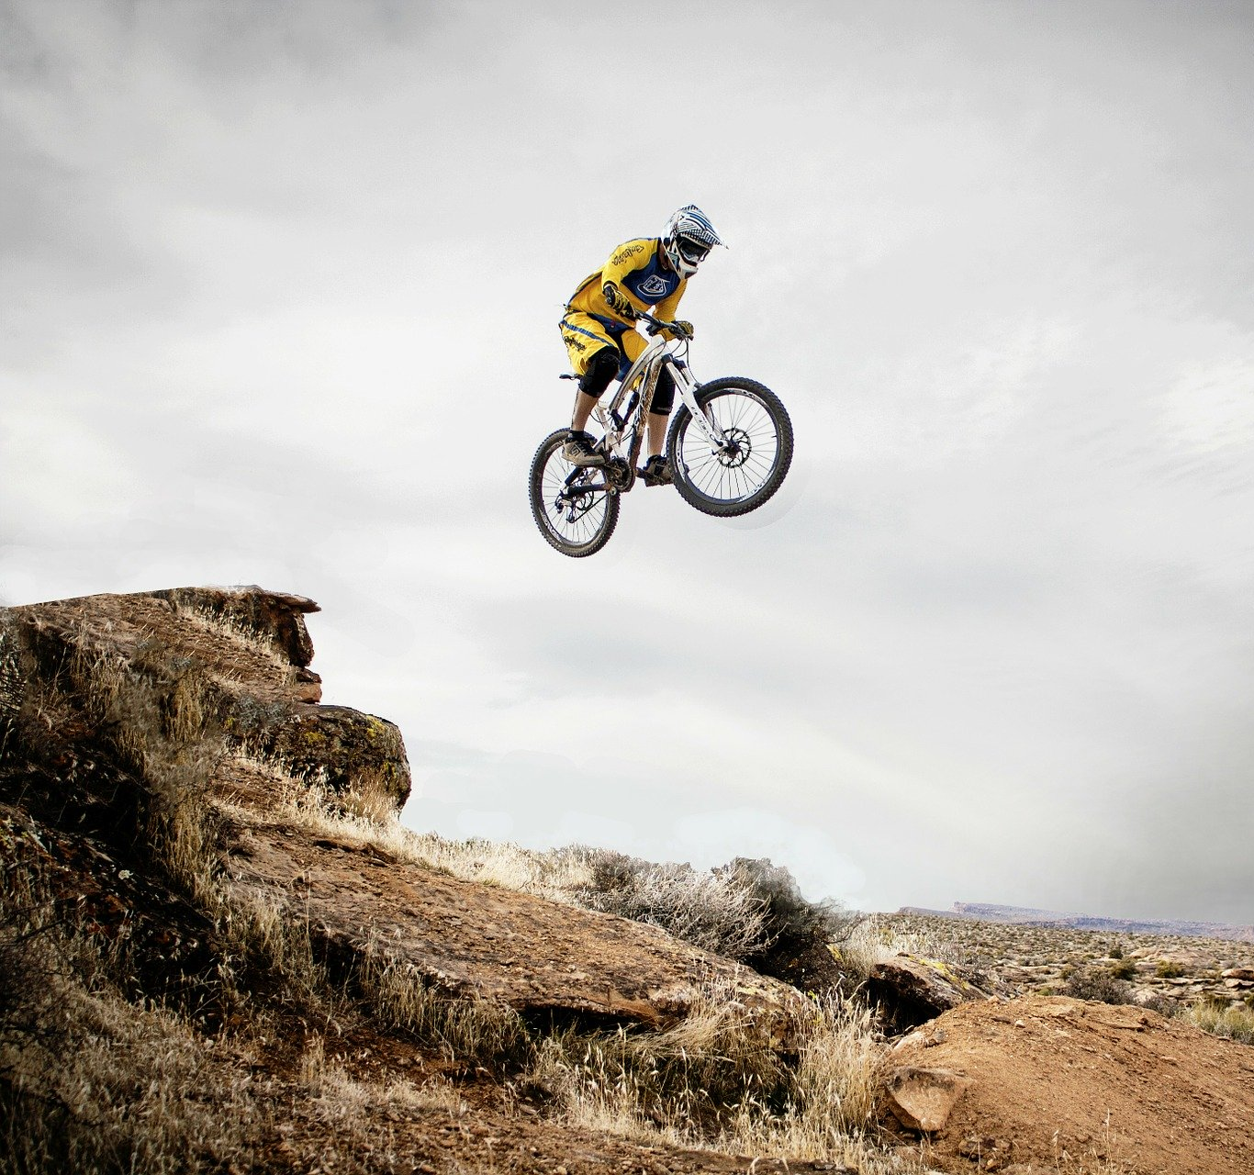
Objetivos y Propósitos de la Psicologia
Describir de forma precisa los fenómenos psicológicos
Predecir el comportamiento futuro (por ejemplo, captación de talento en el deporte)
Comprender la conducta y los procesos mentales del atleta
Influir intencionalmente en el comportamiento del atleta en forma positiva

Slide 5

¿Definición de la Psicología del Deporte?
«Psicología del deporte y del ejercicio es el estudio científico de los factores psicológicos que están asociados con la participación y el rendimiento en el deporte, el ejercicio y otros tipos de actividad física»
Asociación de Psicología Americana Div.47 (APA)
«Estudio científico de las personas y su conducta en el contexto del deporte y la actividad física» .
Weimberg y Gould (1996)

Slide 6
DIFERENCIAS ENTRE EL PSICÓLOGO Y OTROS PROFESIONALES
EL PSICÓLOGO VS. PSIQUIATRA
El psicólogo tiene la formación universitaria en Psicología
El Psiquiatra tiene la formación universitaria en Medicina con una especialización en Psiquiatría.
El campo en el que coinciden ambos profesionales es en las psicopatologías (trastornos mentales).
En muchos casos deben colaborar de forma estrecha para ayudar al paciente.
La diferencia fundamental es que el psiquiatra suministra medicamentos que ayudan al sujeto; mientras el psicólogo ayuda a cambiar el patrón de pensamiento, comportamiento, comunicación o emoción que el sujeto utiliza.

Slide 7
EL PSICÓLOGO VS. PSICOTERAPEUTA
En muchos casos el terapeuta tiene formación concreta en una técnica, por
ejemplo: Gestalt, Programación Neurolingüística, Psicodrama o Hipnosis.
No se trata de un psicólogo y por lo tanto legalmente no está controlado por el Colegio de Psicólogos.
Generalmente estas técnicas de psicoterapia son más directivas que los enfoques
utilizados por los psicólogos, se apoyan más en el consejo y la búsqueda de
soluciones.
El terapeuta interviene, realiza frecuentemente Feedback, sugiere y aconseja,
dando lugar a un trabajo interactivo.
(También hay algunos psicólogos formados en estas técnicas, que las ofrecen como complemento o dentro de su abanico de herramientas).

Slide 8
PSICÓLOGO VS COACH
El Coaching es una Técnica o Herramienta de la Psicología.
Los coaches no tienen formación en psicología.
La mayor parte de ellos son ex profesionales, que han decidido formarse en esta modalidad.
El coach, a través de las preguntas, se encarga de ayudar a sus clientes a buscar sus propios objetivos, recursos y pasos a seguir, dando el mayor protagonismo al cliente.
(También hay psicólogos formados en esta técnicas, que las ofrecen como complemento o dentro de su abanico de herramientas).

Slide 9
PSICÓLOGO VS PSICOANALISTA
El Psicoanalista poseen estudios Universitarios de Medicina/Psiquiatría.
El psicoanalista es un profesional con funciones similares al psicólogo clínico
El Psicoanalista no practica activamente de la psicología, sino que su especialidad es el psicoanálisis.
El psicoanalista tampoco están regulados o controlado por el colegio de psicólogos
El psicoanalista tampoco está controlado ni protegido por la ley
Pero si deben seguir un proceso de análisis personal él/la mismo/a antes de ejercer.

Slide 10
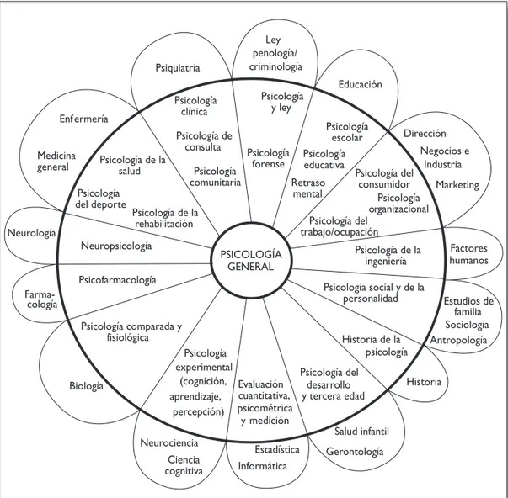
CAMPOS DE LA PSICOLOGÍA
Principales áreas de la Psicología
La Psicología tiene múltiples campos de investigación, intervención y formación, con el núcleo en la Psicología general.
Otras disciplinas similares, no Psicología

Slide 11
PROCESOS PSICOLÓGICOS BÁSICOS
La Psicología se encarga de estudiar los procesos psicológicos básicos y que están implicados en cada uno de los campos de la disciplina.
ATENCIÓN
•Forma de interacción con el entorno, la persona establece contacto con los estímulos (visuales, auditivos, táctiles, gustativos y olfativos) relevantes de la situación (desechando los no pertinentes)
PERCEPCIÓN •Proceso mediante el cual una persona selecciona, organiza e interpreta los estímulos para darle un significado a alguna cosa. Permite hacer una representación de la realidad del entorno.
Se trata de 8 variables básicas, que se relacionan entre ellas, como:

Slide 12
PROCESOS PSICOLÓGICOS BÁSICOS
LENGUAJE
•Sistema de símbolos y reglas que nos permiten la comunicación (incluye la emisión y comprensión; y la forma oral y escrita) y la estructuración del pensamiento.
PENSAMIENTO •Actividad y creación de la mente. Los mecanismos que utiliza la mente de una persona para resolver los problemas que le trae la adaptación a la realidad o la imaginación.
MOTIVACIÓN •Estados internos que mueven al individuo hacia la realización, y/o abandono de una actividad determinada por las asociaciones cognitivas que realice el sujeto en base a factores individuales, sociales, ambientales y culturales
EMOCIÓN •Reacciones psicofisiológicas que representan modos de adaptación a ciertos estímulos. Algunos ejemplos de emoción son la alegría, la tristeza, la sorpresa o la ira. .

Slide 13
PROCESOS PSICOLÓGICOS BÁSICOS
APRENDIZAJE •Proceso a través del cual se adquieren o modifican habilidades, destrezas, conocimientos, conductas o valores, como resultado del estudio, la experiencia, la instrucción, el razonamiento y la observación.
MEMORIA
•Permite codificar, almacenar y evocar la información del pasado. Los recuerdos son la expresión o representación interna de lo que ha ocurrido en el aprendizaje.

Slide 14

Historia de la Psicología del Deporte
El deporte es una actividad física, que durante la vida del ser humano aporta herramientas tanto para su desarrollo físico como psicológico, ya que pone en marcha procesos de enseñanza y aprendizaje.
A continuación veremos cuales son los orígenes de la Psicología del Deporte, como la podemos definir y porque es importante que exista el trabajo multidisciplinario al interior de las entidades deportivas; a “mejorar el rendimiento de nuestros deportistas”

Slide 15
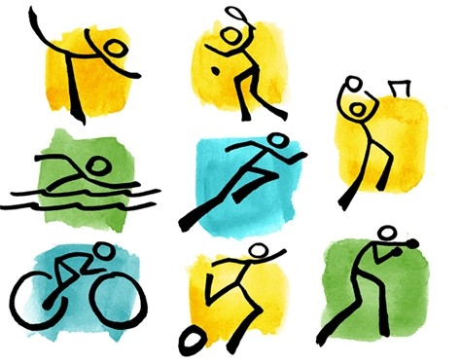
Recorrido Histórico

Slide 16
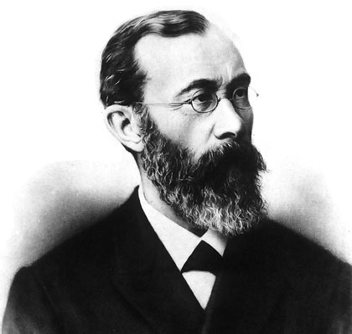
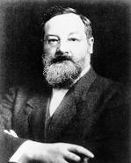
Dentro de la psicología existen numerosas corrientes como:
Escuela Alemana: estudio de la consciencia ¿Qué piensa y siente en este momento?
A) Estructuralismo
Referentes:
Wundt: profesor de biología alemán fascinado por la conciencia humana. Considerado el padre de la Psicología y fundador del primer laboratorio de investigación psicología en Leipzig (Alemania, 1879).
Titchener: discípulo de Wundt que expandió su trabajo a EEUU. El movimiento duró hasta su muerte, el 1927.
Objetivo: estudiar la estructura básica de la mente humana, diseccionándola (identificar los elementos esenciales de la experiencia consciente).
Método: introspección (entrenarse a uno mismo en la observación de los contenidos de su propia mente)
Críticas:
Dejar de lado muchos otros aspectos importantes de la mente humana
El aislamiento de los elementos individuales es antinatural, ya que nuestra consciencia “interpreta” los objetos que percibimos
La introspección no es un método verdaderamente científico, ya que cada persona tiene sus propias sensaciones (únicas y personales)
Wilhelm Wundt
Edward Tichener

Slide 17
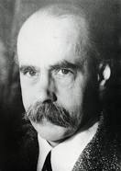
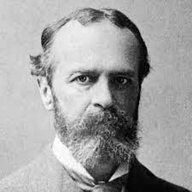
B) Psicología de la Gestalt (principios del siglo XX)
Referente: Max Wertheimer
Objetivo: estudiar la percepción y demostrar que ésta sólo tiene significado cuando se ve como una totalidad, en lugar de una simple colección de elementos
Lema: «la totalidad es más que la suma de las partes»
Max Wertheimer
Escuela Americana: estudio de las funciones de la mente consciente
C) Funcionalismo: Estudiar las funciones de la mente para ayudarnos a adaptarnos a las demandas de la vida.
Referente: William James
Objetivo: estudiar la función adaptativa de la conciencia (Seguidor de Darwin = cualquier característica física de una especie había evolucionado porque servía para algún fin)
Actualmente… Influencia en el estudio de los procesos cognitivos
William James

Slide 18
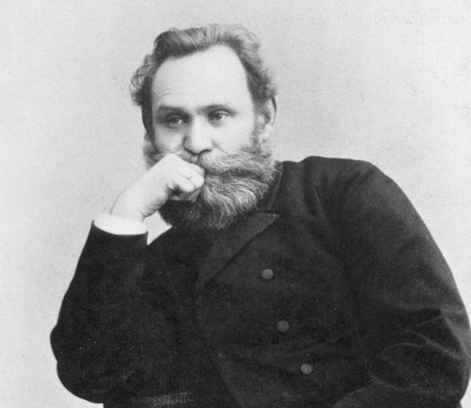
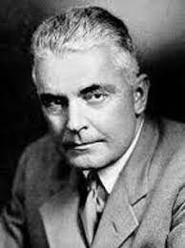
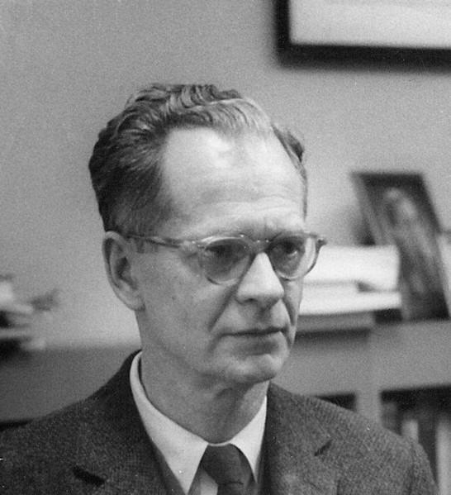
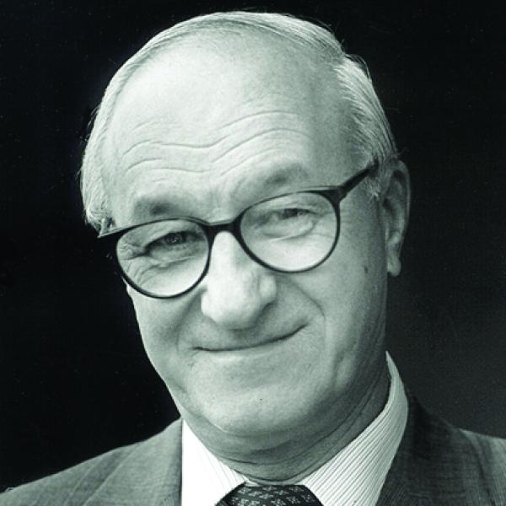
Escuela Rusa y desarrollada en América: estudio del aprendizaje a partir de la experiencia:
Condicionamiento de Pavlov: Fisiólogo ruso, que al estudiar la digestión de los perros (concretamente, la secreción de saliva al comer) descubrió el condicionamiento. Los perros aprendieron a asociar el sonido de la aproximación de la comida con la propia comida.
Conductismo:
Referentes:
John Watson: Fundador. Sólo se puede medir y comprender la conducta externa,
el comportamiento observable.
  Conducta: Un estímulo provoca una respuesta (E - R)
  Método: estudios de laboratorio (animales –en especial ratas- y niños).
B.F.Skinner: Fundador del condicionamiento operante
  Objetivo: refuerzos (recompensas)
Aportaciones:
  Método científico para estudiar el comportamiento
  Estudios con animales para aprender sobre las personas
Conductismo actual…
  Mantienen que se pueden estudiar científicamente los procesos mentales
  Teoría del aprendizaje de Bandura
Ivan Pavlov
John Watson
B.F.Skinner
A. Bandura

Slide 19
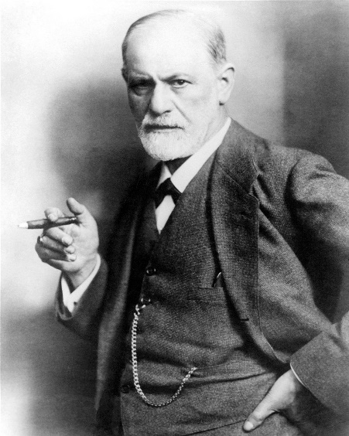
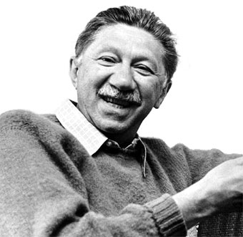
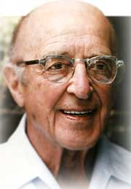
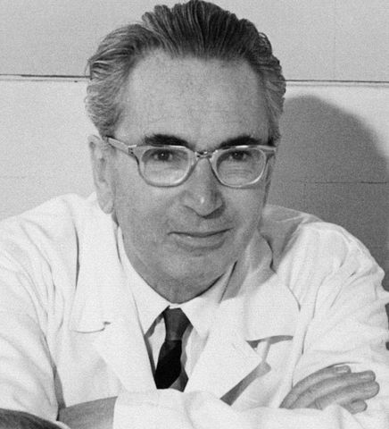
Estudio del inconsciente:
Psicoanálisis:
Referentes: Sigmund Freud, médico austríaco especializado en neurología
Principales aportaciones:
  Importancia del inconsciente (vs. consciente): la raíz de los problemas psicológicos se encuentran en motivos innatos ocultos y deseos y conflictos inconscientes
  Etapas críticas en el desarrollo de la personalidad: se deben solucionar los conflictos de cada etapa (de origen sexual)
Evolución:
  Ha sido muy criticada
  Su impacto se mantiene en el campo de la personalidad y la conducta anormal
  Nunca ha pasado a formar parte de la psicología experimental
Sigmund Freud
Psicología humanista (años 50)
Referentes: A. Maslow, C. Rogers y V. Frankl.
Principales aportaciones:
  En los problemas psicológicos tanto intervienen procesos conscientes como inconscientes.
  Incluye experiencias humanas únicas no estudiadas científicamente como: amor, odio, temor, esperanza, afecto, etc.
A. Maslow
C. Rogers
V. Frankl

Slide 20

Orientación cognitiva:
Procesamiento de la información (años 50):
  Metáfora del ordenador: los procesos mentales se pueden simular mediante un ordenador
Estudio del lenguaje: Estructuras mentales requeridas para la comprensión y la producción del habla
Neuropsicología: Relaciones entre los eventos neurológicos y los procesos mentales

Slide 21
Historia de la Psicología del Deporte
Historia Antigua
  Inicios en Estados Unidos, Unión Soviética y Alemania
  Se une Francia
  Mayor diversidad, Italia y Checoslovaquia
Historia Reciente
  I Congreso Mundial de PD
  Nace la PD en muchos países
  Influencia lingüística

Slide 22
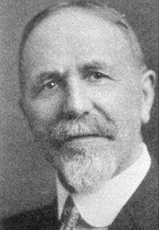
1er PERIODO 1895-1920
EEUU: TRIPLETT (INFLUENCIA DE OTROS COMPETIDORES en 1898) Y FITZ (TIEMPO DE REACCIÓN en 1895)
ALEMANIA: WUNDT
(1º LABORATORIO DE PSICOLOGÍA)
Incluido en 1883
Norman Triplett
RUSIA: LESGAFT (GUIA DE LA EDUCACIÓN FÍSICA Y PSICOLOGÍA en 1888-1901)
Wilhelm Wundt
FRANCIA: P. COUBERTEIN (ENSAYOS SOBRE LA NATURALEZA PSICOLÓGICA DEL DEPORTE en 1913)

Slide 23
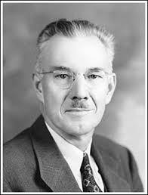
2do.PERIODO 1921-1938
LOS “PADRES DE LA PSICOLOGIA DEL DEPORTE”
  GRIFFITH (EEUU): 1925 laboratorio en Chicago y
  2 obras psychology of coaching -1926
  psychology of athletics -1928
  SCHULTE (ALEMANIA): 1920 laboratorio en Berlín
  PUNI Y RUDIK (RUSIA): 1920 laboratorio en Leningrado
Coleman Griffith
  MATSUI (JAPÓN): 1920 investigación en Institutos de Ed. Física

Slide 24
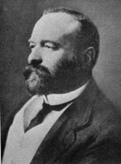
3er.PERIODO 1939-1965
1939: Franklin Henry se hace cargo del Dep. de Educación física de la universidad de California de Berkeley, y crea el programa de post grado en psicología de la actividad física.
En 1945 termina la 2ª Guerra Mundial
1949: Warren Johnson evalúa la situación emocional de los deportistas antes de competir
1951: John Lawther escribe Psychology of Coaching.
I Congreso para psicólogos del deporte en Leningrado (1956)
Creación de las primeras asociaciones: Checoslovaquia (1953), Japón (1960) y Bulgaria (1962)
Franklin Henry
1965: se realiza en ROMA el Primer Congreso Mundial de Psicología del Deporte organizado por Antonelli
En este Periodo hubo una Gran producción científica

Slide 25
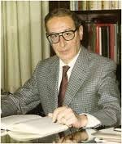
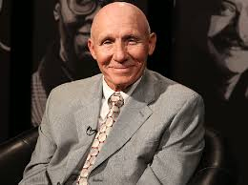
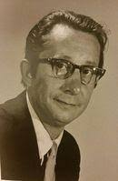
4to.PERIODO 1965-1979
Los Padres de la Psicología del Deporte Moderno:
Ferruccio, Antonelli y R. Martens
I Congreso Mundial en Roma (1965)
1965: se crea la ISSP (International Society of Sport Psychology)
Ferruccio Antonelli
A partir del Congreso: ISSP (1965); nace la NASPSPA en 1967 y FEPSAC en 1969
1966: Bruce Ogilvie y Thomas Tutko 1er Manual Aplicado “Deportistas problema y cómo manejarlos”
Reiner Martens
1967: B. Cratty, de UCLA escribe “Psicología de la actividad física”
1967: se realiza la 1era. conferencia anual de la NASPSPA (Sociedad Norteamericana de Psicología deportiva y de la Actividad Física)
1970 1era. Revista de Psicología del Deporte
Thomas Tutko

Slide 26



5to.PERIODO 1978-1995
1979: aparece el Journal of Sport Psychology (Revista de Psicología del Deporte), ahora llamada Sport and Exercise Psychology (Psicología del Deporte y del Ejercicio)
1980: el Comité Olímpico de EEUU crea la junta de Asesoramiento de Psicología del Deporte.
1986: se crea la AAASP (Asociación para el Avance de la Psicología Deportiva Aplicada)
1987: se funda la división 47 de la APA (Psicología del deporte)
1992 Se Publica: El Libro de Consulta de la Psicología del Deporte Mundial.
1993 se Publica El manual de Investigación en Psicología del Deporte “Handbook of research on sport psychology” de Singer, Murphey y Tennant
Nuevas Asociaciones Supranacionales: AAASP, SOSUPE, ASPAS.
Asociaciones Nacionales

Slide 27
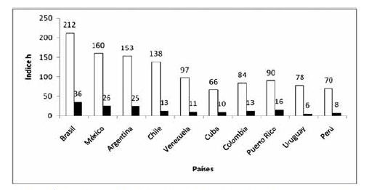

6to.PERIODO
1995-2015
MAYOR PRODUCTIVIDAD
CIENTÍFICA
1994 CREACIÓN SOCIEDAD IBEROAMERICANA DE PSICOLOGIA DEL DEPORTE (SIPD)
MAYOR OFERTA DE CURSOS DE FORMACION MASTER SIPD
MAYOR APLICABILIDAD DEL CONOCIMIENTO: “El psicólogo del deporte, asesoramiento e intervención” (2002).
RUPTURA DE BARRERAS
INTERNET

Slide 28
Organizaciones Supranacionales
La mayoría de los continentes tienen una Asociación, Sociedad o Federación que pretende que la PD en esa zona geográfica se desarrolle y se vea impulsada.
Dosil(2004)

Slide 29
Organizaciones Sudamericanas 1970-1999
PAIS | AÑO | SOCIEDADES Y ASOCIACIONES NACIONALES
ARGENTINA | 1991 | Asociación Metropolitana de Psicología del Deporte (AMPD)
ARGENTINA |  | Asociación Argentina de Psicología Aplicada al Deporte (ASAPAD)
ARGENTINA | 1992 | Asociación de Psicología del deporte Argentina (APDA)
BRASIL | 1979 | Sociedad Brasileña de Psicología dol Deporte (SOBRAPE)
BRASIL |  | Associacao Brasileira de Psicologia do Esporte (ABRAPESP)
BRASIL |  | Otras Organizaciones: SOGAPE, SOPEPE, SOPESP, SOPEPAR.
BRASIL |  | SOMIPE,SOPESC
ECUADOR | 1970 | Sociedad Ecuatoriana de Psicología del Deporte
COLOMBIA | 1984 | Asociación Colombiana de Psicólogos Deportivos (APSIDE)
COLOMBIA | 1999 | Grupo de Psicología del Deporte de Bogotá (PSIBA)
COLOMBIA | 1999 | Profesionales para el Alto rendimiento (PAR LTDA)
CHILE | 1996 | Sociedad Chilena de Psicología del Deporte
URUGUAY | 1989 | Sociedad Uruguaya de Psicología del Deporte (SUPDE)
En el presente cuadro se puede apreciar cómo ha sido la evolución de las Asociaciones en Sudamérica.
Dosil(2014)

Slide 30
Organizaciones Sudamericanas (1992-2020)
PAIS | AÑO | ASOCIACIONES Y SOCIEDADES SUDAMERICANAS (1992-2020)
ARGENTINA | 1992 | Asociación de Psicología del Deporte Argentina (APDA)
ARGENTINA | 2014 | Sociedad Latinoamericana y del Caribe Psicología de la Actividad Física y del Deporte (SOLCPAD)
ARGENTINA | 2019 | Asociación de Psicólogos Deportivos del Litoral (APDEL)
BRASIL | 2014 | Associacao Brasileira de Psicologia do Esporte (ABRAPESP)
BRASIL | 2019 | Associacao de Psicologos do Esporte do Rio de Janeiro (ASSOPERJ)
BRASIL | 2019 | Associacao Brasileira de Estudios en Psicología do Esporte e do Exercicio (ABEPEEX)
COLOMBIA | 2019 | Asociacion Colombiana de Psicologos del Deporte y la Actividad Fisica (ACOPDAF)
COLOMBIA | 2020 | Asociación para el Avance de la Psicología del Deporte y el Ejercicio en Colombia (APDCOL)
CHILE | 2018 | Asociación de Psicología y Coaching Deportivo (APCD)
CHILE | 2017 | Asociación Chilena de Psicología Social del Deporte (ACHPSD
ECUADOR | 2020 | Asociación Ecuatoriana de Psicólogos del Deporte (AEPSID)
PARAGUAY | 2015 | Asociación Paraguaya de Psicología del Deporte (APSIDE)
PERU | 2017 | Asociación Peruana de Psicología del Deporte y el Ejercicio (APEPSIDE)
URUGUAY | 1989 | Sociedad Uruguaya de Psicología del Deporte (SUPDE)
VENEZUELA | 2020 | Asociación Venezolana de Psicólogos del Deporte (AVPSIDE)
En el presente cuadro se puede apreciar cómo ha evolucionado a nivel sudamericana las asociaciones y sociedades hasta el 2020
Gómez Correa L,(2021)

Slide 31







Asociaciones y Sociedades Internacionales

Slide 32





Argentina
Asociaciones y Sociedades de América del Sur
Laura Tallano
Pablo Nigro

Slide 33






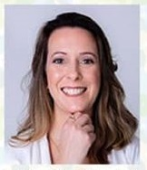
Brasil
Asociaciones y Sociedades de América del Sur
Regina Brandao
Adriana Lacerda
Andrea Pesca

Slide 34



Bolivia
Asociaciones y Sociedades de América del Sur
Jose Bolaños Angulo

Slide 35

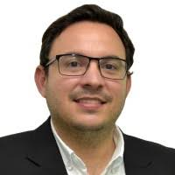



Colombia
Asociaciones y Sociedades de América del Sur
Sergio Barbosa
Kenny Figueroa

Slide 36
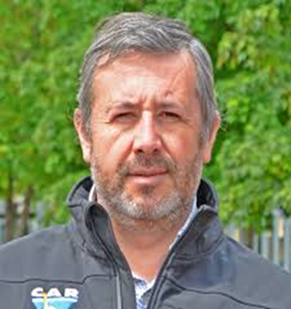




Chile
Asociaciones y Sociedades de América del Sur
Alexis Ponce
Andres Cepeda

Slide 37

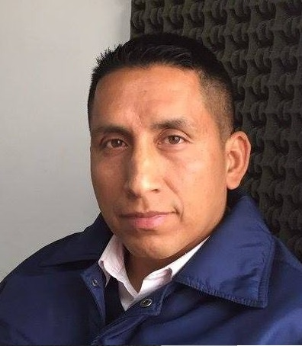

Ecuador
Asociaciones y Sociedades de América del Sur
Franklin Ramon

Slide 38

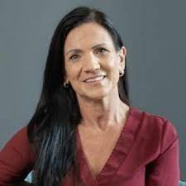

Paraguay
Asociaciones y Sociedades de América del Sur
Gloria Petters

Slide 39

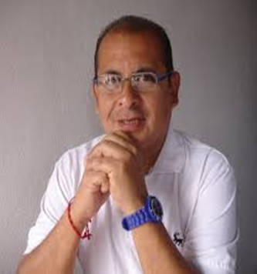

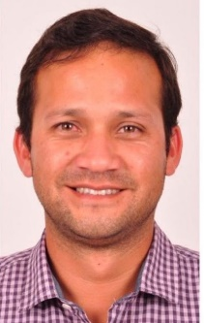
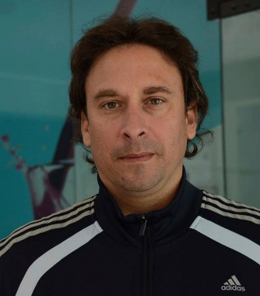
Perú
Asociaciones y Sociedades de América del Sur
Luis Gomez Correa
Mario Reyes Bossio
Federico Stein Montagne

Slide 40



Uruguay
Asociaciones y Sociedades de América del Sur
Maria Noel Givogre

Slide 41



Venezuela
Asociaciones y Sociedades de América del Sur
Jorge Hernandez

Slide 42

Red PsiSur Psicólogos del Deporte de América del Sur

Slide 43
En la actualidad…….
Hoy en día la Psicología Deportiva es un área interesante, con intensa actividad y un futuro brillante.
Seguir formando y trabajando a nivel local e Internacional
Como está la Psicología Deportiva en el Perú…..

Slide 44
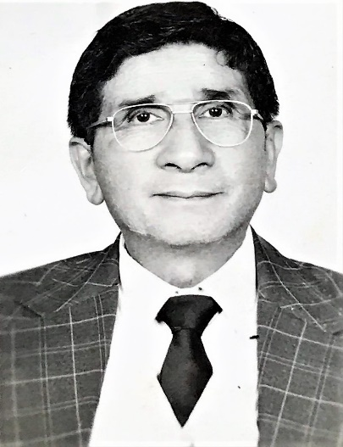
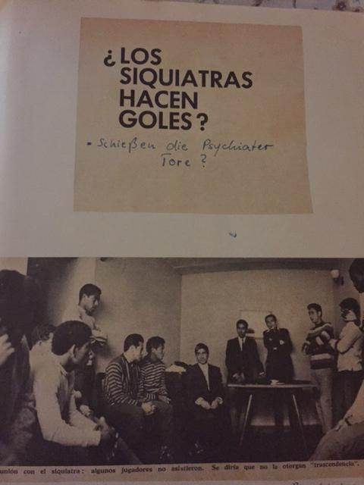
Antecedentes de la Psicología Deportiva en el Perú
El inicio de la psicología del Perú data desde los años 70’ con la Presencia del Dr. Roberto Llanos con la selección peruana que clasifica al mundial de México 70. (Carácter Motivacional, Consejería a los deportistas)
A Mediados del año 80´, en base a las demandas e inconvenientes deportivos, las organizaciones deportivas y clubes profesionales requieren del psicólogo deportivo. (iniciativa propia o requerimientos, como componentes del comando técnico)

Slide 45

Antecedentes de la Psicología Deportiva en el Perú
En los años 90’ empiezan los trabajos de investigación, formación y capacitación por medio de instituciones privadas
En el 2000 hasta la actualidad, se incrementa la actuación del psicólogo deportivo, creándose el capítulo profesional y teniendo mayor presencia en el deporte peruano.

Slide 46

Ejercicio Profesional
En el año 2004, se promulgo la ley del Psicólogo Peruano, en ella se estipula como campo de acción la psicología deportiva (Ámbito de la profesión - Artículo 7), existe la comisión de Psicología del Deporte (CPP)
Asociación Peruana de Psicología del Deporte se funda en el 2011 con las siglas APEPSIDE (luego de 2 años se disuelve).
En el 2014 se inicia el proceso para la Refundación de la Nueva Asociación Peruana de Psicología del Deporte y el Ejercicio con las siglas APEPSIDE, el cual ocurrió en abril del 2017.

Slide 47
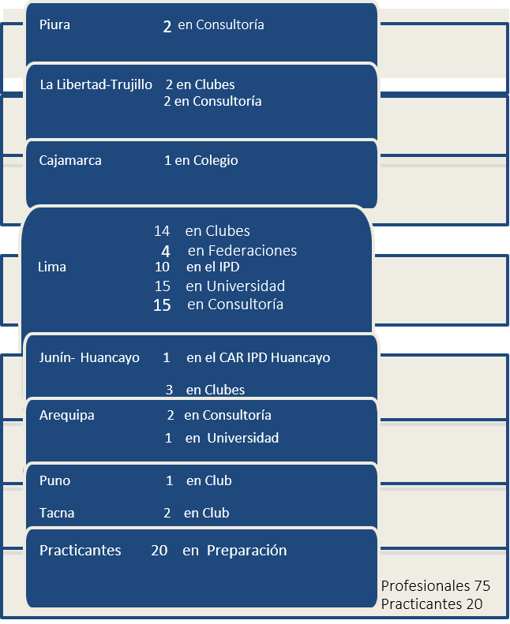
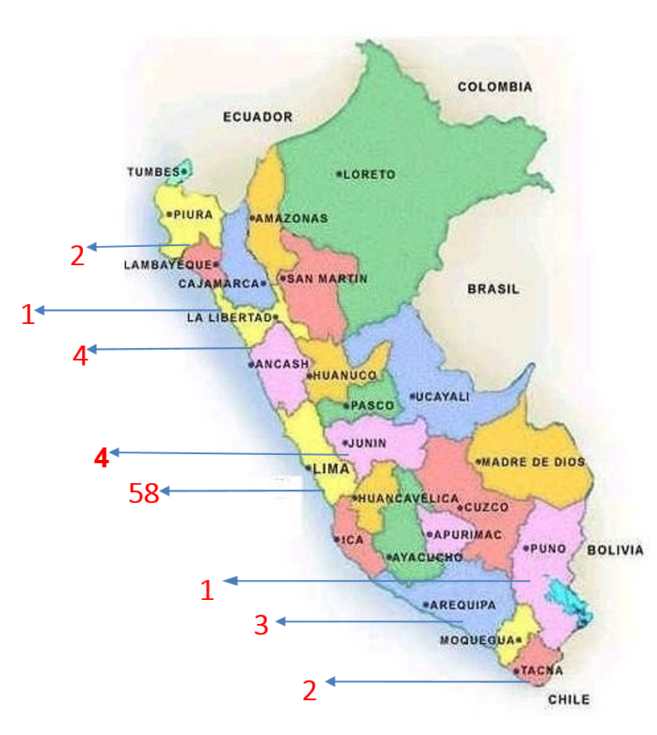
Psicólogos Deportivos en Perú 2021

Slide 48







En que lugares se imparte el curso de Psicología Deportiva

Slide 49
En que Instituciones se viene laborando
Intervención en Psicologia Deportiva
Club Alianza Lima (Fútbol-Voley)
Club Sporting Cristal (Fútbol)
Club USMP (Fútbol)
Club Melgar (Fútbol)
Federación Peruana de Fútbol
Federación peruana de Atletismo
Federación Peruana de Tenis de Mesa
Federación Peruana de Bádminton
Universidad Peruana de Ciencias Aplicadas
Deportes UPC Abordaje Integral

Slide 50




Que Empresas Brindan el Servicio de Psicologia del Deporte
Consultoría en Psicologia del Deporte
Inicia de actividades desde del 2008
Consultora en gestión y desarrollo deportivo, inicia sus actividades desde 2020
Consultoría en Psicologia del Deporte
Inicia de actividades desde del 2014
Clínica Medica del Ejercicio
Inicia de actividades desde del 2019

Slide 51






Instituto Peruano del Deporte-IPD
Realidad del Servicio de Psicología
DINASEB-SERVICIO DE PSICOLOGIA
Equipo formado por 10 psicólogos a nivel nacional.
Abordaje sobre el rendimiento deportivo y la integridad personal (CAR) -Interacción continua con staff técnico federativo.
Trabajo Interdisciplinario
Participación activa en los eventos deportivos del ciclo olímpico.
Implementación del Laboratorio de Psicología del Deporte
Trabajo multidisciplinario con otras ciencias del deporte y asistente social.

Slide 52
Retos y Desafíos de la Psicología del Deporte en el Perú
El Compromiso por la Psicología del Deporte
Mejoras en la Política Deportiva
Descentralizar el Trabajo de Intervención del Psicólogo del Deporte
Descentralizar el Trabajo de los Profesionales del Deporte
Impulsar los Cursos de Especialización (Maestrías, Diplomados Certificaciones)
Potencializar el Trabajo de Investigación a Nivel nacional e Internacional
Realizar Publicaciones Científicas en Revistas Indexas

Slide 53


Material Audiovisual
GRACIAS!!!

